Slide 1
與你有約
讀經﹕加拉太書3.15-22
2020/6/21 ACCCN 張麟至 牧師

Slide 2
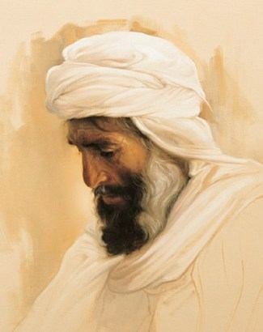
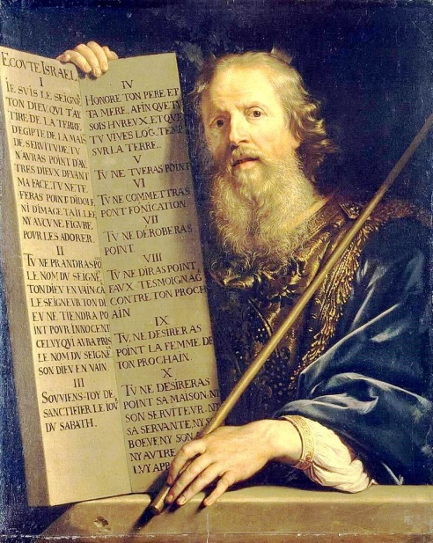
救恩史探奧祕
救恩史舞台上﹐應許與律法的對比
應許＝亞伯拉罕之約
律法＝西乃山之約
都以恩約的形式出現。舊約與新約對應律法與應許。亞伯拉罕之約是新約(耶31)的上游→加3.8說﹐神「早已傳福音給亞伯拉罕」了。
Moses with the Ten Commandments
by Philippe de Champaigne 1648

Slide 3
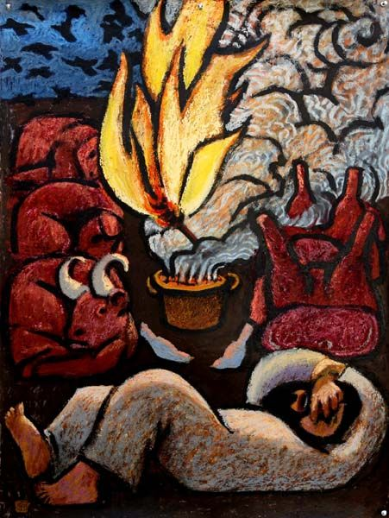
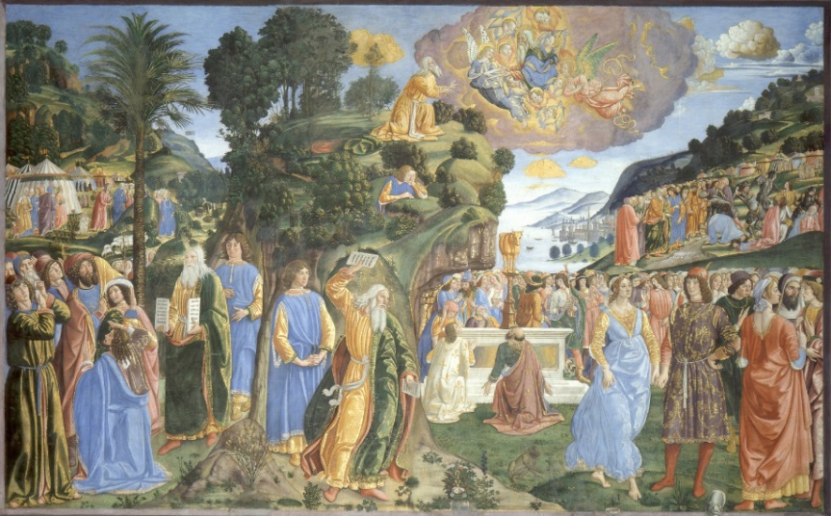
保羅論辯﹕稱義/救恩出乎應許﹐本乎信心﹔而非出於律法﹐不是本乎行為。在3.15-22這段﹐使徒深入到恩約史中﹐探究救恩的奧祕。先有應許﹐後有律法。…為什麼要律法呢﹖律法的用意又是什麼呢﹖這些都是本段要
推敲清楚的。
Abramic Covenant II
by Wayne Forte 2007
Descent from Mount Sinai
by Cosimo Rosselli c. 1480
at Sistine Chapel

Slide 4
由契約看恩約(3.15)
弟兄們﹕緊張中親切…新段落的開始。
推理﹕由一般性到特殊性﹐由世俗到神聖。
雖然(homos)可譯作即使 → 3.15的論點是﹕
即便是人的常話都這樣說﹐況且是神所說的話﹐豈不更是如此了。 → 3.15定調如下﹕
合約/盟約(diatheke)一旦簽定﹐ 就不可廢棄或改變。不論是人間的﹐或神人之間的﹐都一樣。

Slide 5
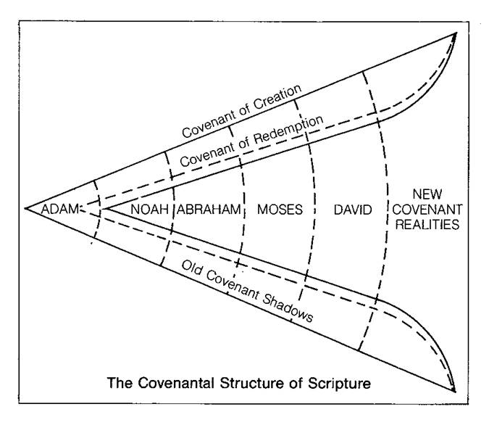
在3.15裏﹐保羅已經開始用恩約神學的概念﹐來更深地討論神賜給亞伯拉罕之應許的意義。它既是恩
約﹐那麼它就是神
要用祂的主權恩惠
所要完成的應許。
The Covenantal Structure of Scripture
by O. Palmer Robertson

Slide 6
關鍵子孫是誰(3.16)
應許(epangelia)鑰字﹕3.16 x2, 17, 18, 21, 22＋3.19(動詞)。共七次之多﹗
→應許的對象是誰﹐關鍵人是誰。
是向亞伯拉罕及其子孫(zera‘/sperma)許的﹕創13.15, 17.8, 24.7 (LXX)。單指「你的後裔」可見於12.7, 15.18, 22.18, 24.7。有這麼多處經文﹐那一處是加3.16a所特別指稱的呢﹖

Slide 7
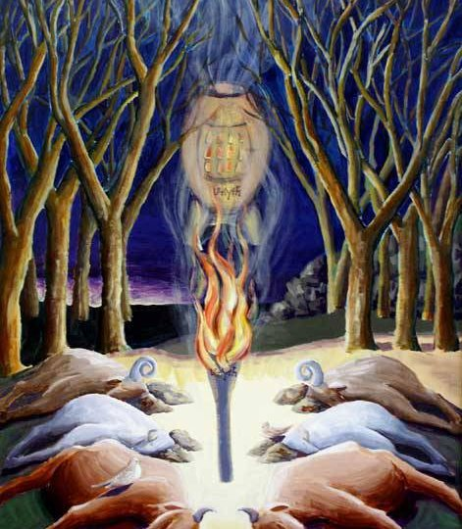
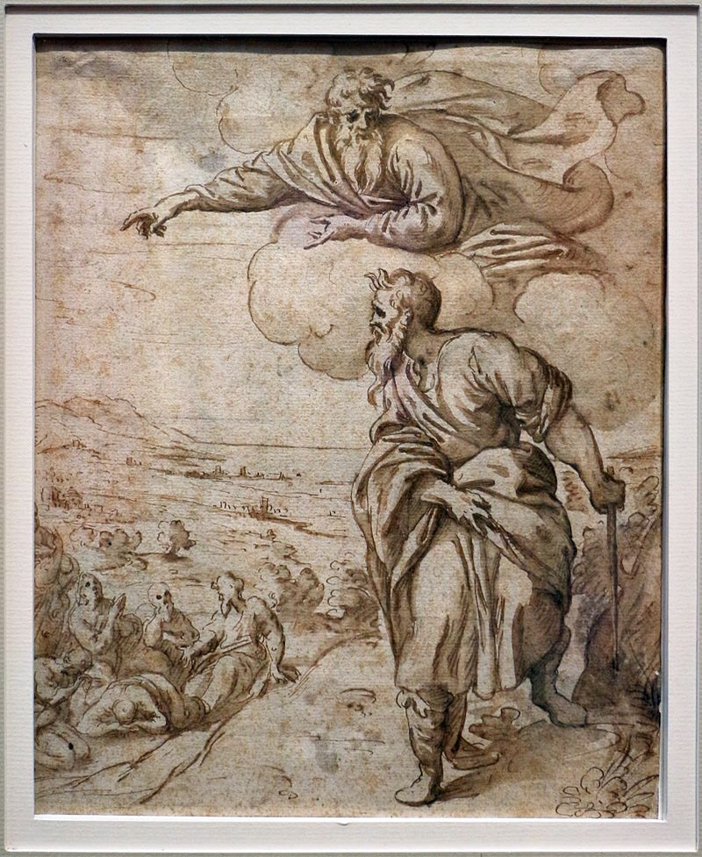
如果我們將「約」與「後裔」兩字並列的話﹐可指創15.18 (立約儀式), 17.8
(堅定前約﹑
賜下憑據)。

Slide 8
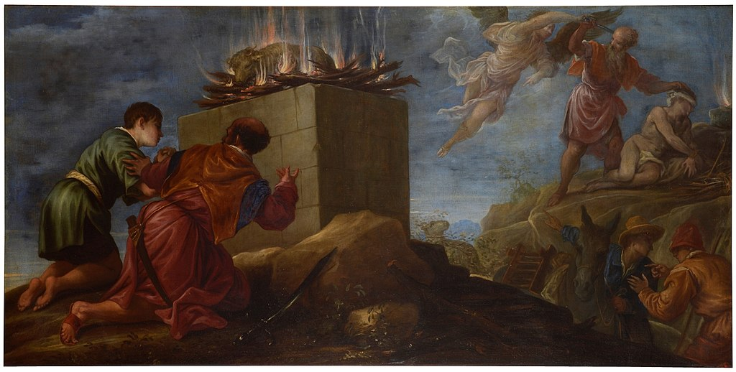
不過﹐22.16-18也是一處很好的經文﹐因為在獻以撒後﹐他之為亞伯拉罕的後裔正好是單數的﹐正符合加3.16b預表的要求。
Sacrifice of Isaac
by Juan Antonio Frias y Escalante 1668
at Prado Museum

Slide 9
◎你那一個子孫﹗(3.16b)
為何突然要說明﹐「神並不是說眾子孫﹐指著許多人﹐乃是說你那一個子孫﹐指著一個人」呢﹖「子孫」是集合名詞﹐複數意思﹐單數形式。使徒在啟示中看見那一個子孫。
「子孫」也是鑰字﹕3.16 x3, 19, 29。共五次。

Slide 10
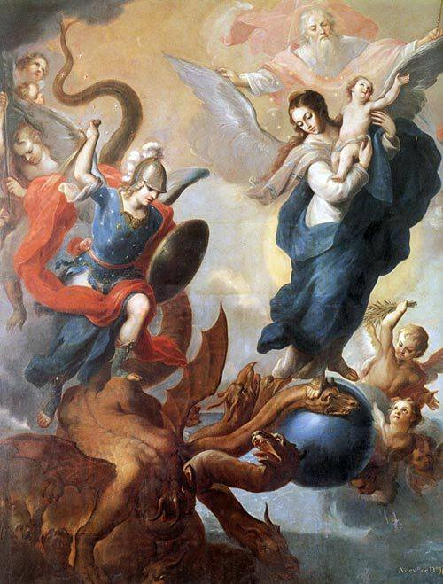
這個人是誰呢﹖其實「子孫」一字可上溯到創3.15的那個最古老的應許﹕「女人的後裔要傷你的頭。」這句話是彌賽亞啟示的源頭。
Virgin of the Apocalypse
by Miguel Cabrera 1760

Slide 11
◎從伊甸到基督(3.16c)
路加福音3.22-38提供基督的譜系﹐向上數﹐從馬利亞上溯到亞當﹐強調主的人性。換言之﹐基督真是那位女人的後裔﹐打破那古蛇之頭的。
然而馬太福音卻提供從亞伯拉罕﹑經過大衛王﹐向下數的譜系﹐一直到主的法定的父親。
(下頁的圖表很好﹐可惜經文弄反了。馬太者應在下﹐路加者應在上。)

Slide 13
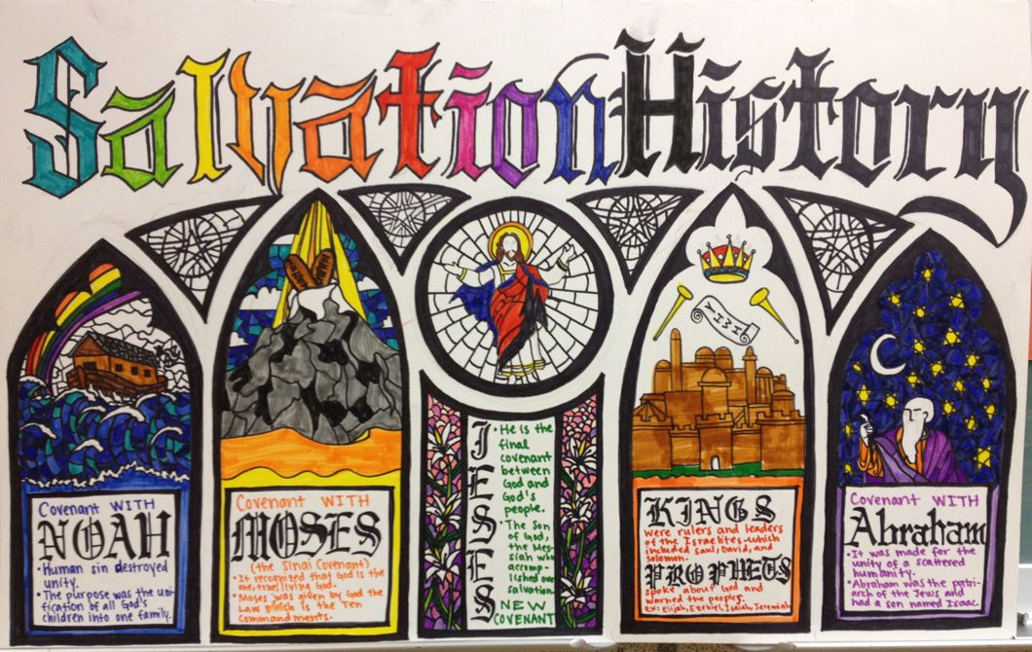
兩者合在一起﹐可確定
基督就是伊甸園(救贖)~
亞伯拉罕~大衛諸約傳承
下來﹐共同指向的那位
子孫。其真能成就救恩的
關鍵﹐就在基督身上。
因此保羅大膽宣告﹐「那子孫就是基督。」這啟示是他在大馬士革蒙憐憫看見的﹔又在阿拉
伯的曠野三年之久﹐透過研經明白的。

Slide 14
這位獨特後裔的奧祕揭曉了。現在我們要進一步推敲﹕應許與律法之間的關係。這點若混淆了﹐福音的真理一被遮蔽﹐教會就會地動山搖﹗加拉太眾教會不正是因此大受攪擾嗎﹖

Slide 15
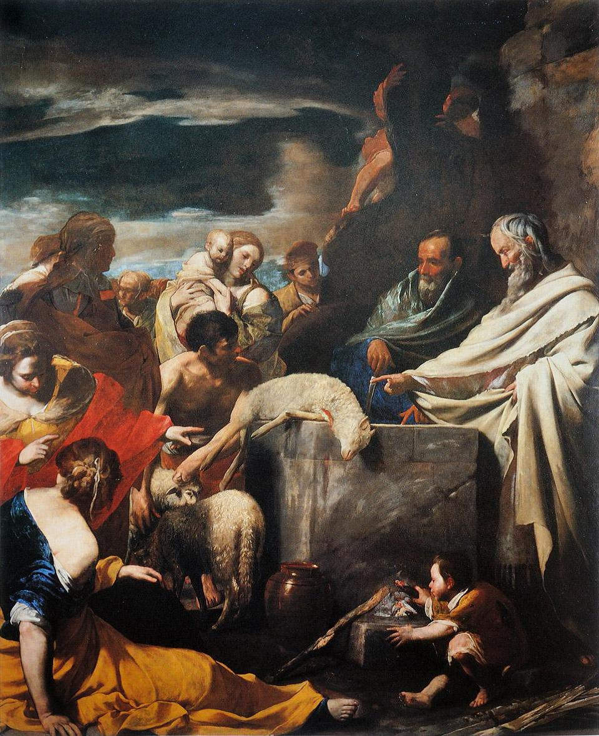
律法不廢恩約(3.17)
保羅把人間契約的精神應用到亞伯拉罕之約上。430年後﹐神與以色列人在西乃山下立約(出24.3-8)。約書(出20-23)之核心即十誡﹐也有簡略的律例(民法)﹑和儀禮(後來擴充為利未記)。
Sacrifice of Moses by Massimo Stanzione 1628~30
at National Museum of Capodimonte

Slide 16
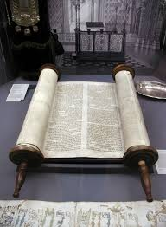
立約後﹐神又屢屢律上加律﹑例上加例﹐形成律法書(Torah﹐出13.9)。十誡啟示神是聖潔公義的神﹐從西乃山起﹐律法就成為以色列人生活的重心﹐也是民族的驕傲(申4.6-8)﹕世上有那個大國有律法書呢﹖有那國神與他們親近呢﹖明白神的聖潔與公義﹐神可以與人相親。

Slide 17
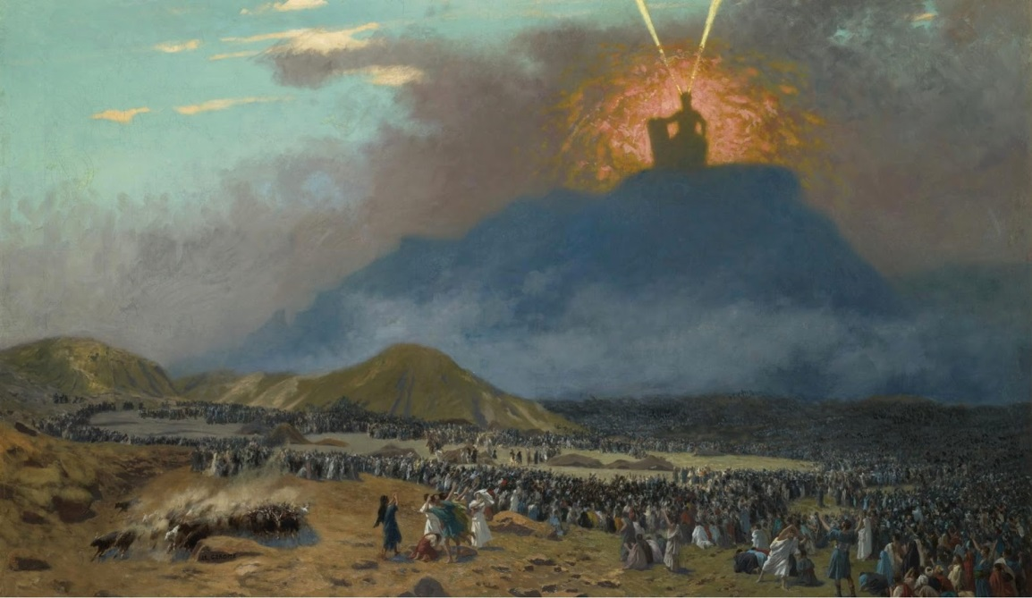
在立西乃山之約時﹐百姓對神說﹐「耶和華所吩咐的﹐我們都必遵行。」(出24.3b) 律法的精神也確實在此﹕「行這些事的﹐就必因此活著。」(加3.12b﹐
利18.5)
Moses on Mount Sinai
by Jean-Léon Gérôme 1895~1900

Slide 18
「若曾傳一個能叫人得生的律法﹐義就誠然本乎律法了。」(加3.21b) 果真如此﹐救恩史就要改朝換代了﹗如果律法真能為我們開啟一條通天的道路﹐那麼﹐我們還需要應許嗎﹖還需要亞伯拉罕之約嗎﹖該約是否可以廢棄了﹖

Slide 19
可是使徒說﹐「約不能被…以後的律法廢掉﹐叫應許歸於虛空。」(3.17) 律法與應許好像兩個競爭者﹐究竟那一個才能帶領人類回到伊甸園呢﹖保羅在2.15-3.14已經反覆地從情理法三方面闡述﹕人之所以能稱義﹐不是靠著行律法﹐而是憑著信基督。救恩之路就是應許恩約之路。

Slide 20
使徒用盟約觀念﹐將因信稱義的教義再次拓深加固。他將人間契約的不變﹐應用到神人盟約上。神多次應許亞伯拉罕﹕國度(創12)﹑盟約/地業(15)﹑子孫/確據(17)﹑起誓賜福(22)﹗神漸漸地將全備救恩呈現在他眼前。保羅用稱義一詞來表達這偉大救恩。3.16的末尾是最明亮的啟示﹕「那一個…人就是基督。」表達救恩的每一個概念﹐都是匯集並應驗在祂的身上。

Slide 21
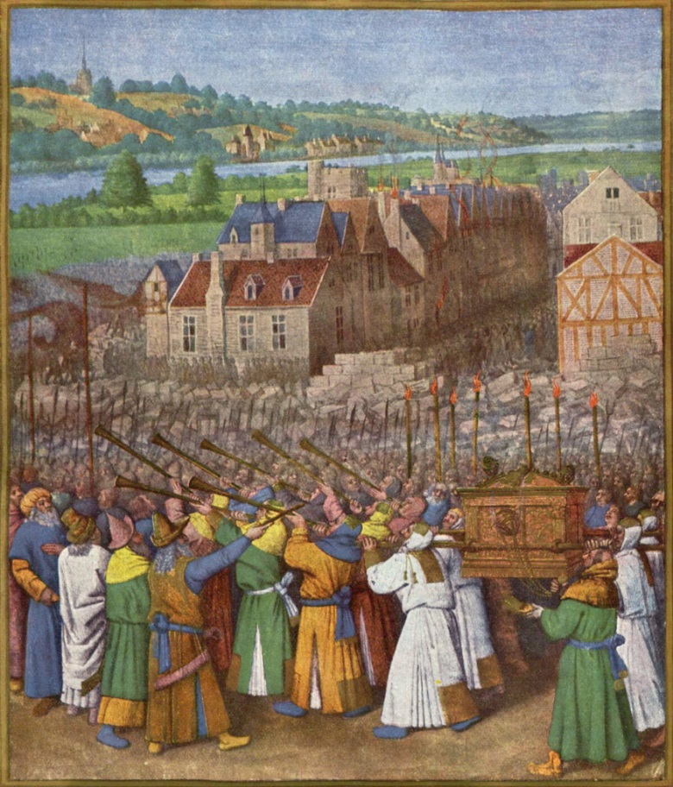
地業﹕真是迦南地嗎﹖來3.7-4.14有長篇辯證﹕「這樣看來﹐必另有一安息日的安息為神的子民存留。…所以﹐我們務必竭力進入那安息。…我們只管坦然無懼地來到施恩的寶座前﹐為要得憐恤蒙恩惠﹐作隨時的幫助。」
→顯明那地業就是基督﹗
The Conquest of Jericho
by Jean Fouquet c. 1470~75

Slide 22
賜下律法原委(3.19a)
既然如此﹐為何賜下律法呢﹖沒有進入答案前﹐先引用加爾文在此的註釋﹕
「律法有許多的用處﹐但是保羅將他自己侷限在他當前討論的目的上。…讀者們在這件事上要留意﹐因為我看到許多人都犯了錯誤﹐就是只看到表達在這裏的律法的用處﹐而沒看見其他者。…所以﹐在此所定義的律法的用處並非完整的。」

Slide 23
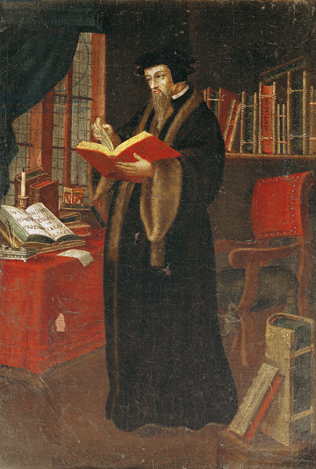
加爾文在他的大作基督教要義裏﹐
以頗長的篇幅細述律法的三功用﹕
使人知罪﹑抑制罪惡﹑生活規範
(要義II.7.6-9, 10-11, 12-13)
加拉太書在此(3.19)只討論第一功用。

Slide 24
律法引人歸主﹗(3.19b)
神為何賜下律法的答案是﹐「原是為過犯添上的。」(3.19b) 加拉太書3.24－「這樣﹐律法是我們訓蒙的師傅﹐引我們到基督那裡﹐使我們因信稱義。」－的話﹐為律法的第一功用做了最精闢的定論。

Slide 25
◎介詞雙重意思
「原是為(charin)過犯添上的」(3.19b)何意﹖
介詞為很特別﹐有雙意﹕因為﹑為了…的緣故(BDAG)。兩者都適用﹔它使得其意五彩嬪紛﹗保羅在別處有許多類比經文﹐可使我們更深明白其意。做「因為」解時﹐是說當神添上律法時﹐過犯已經存在那裏了﹐它只是為著某種目的而添上的。

Slide 26
可是做「為了…的緣故」解時﹐意思是反過來的﹐可說是為了叫原罪犯一些過犯顯出來﹑而添上的﹗這話聽起來很驚悚。和合本的譯法是採用後者「為了…」之意﹐否則應譯作「因為」云云。
我按著經歷的次序﹐來講解它的兩個意思…

Slide 27
◎律法增添過犯
(1)「為了…的緣故」﹕是為了激發罪惡。羅7.5﹐「我們屬肉體的時候﹐那因律法而生的惡慾就在我們肢體中發動﹐以致結成死亡的果子。」甚至是為了叫罪惡惡化﹗羅4.15﹕「律法是惹動忿怒的﹔那裏沒有律法﹐那裏就沒有過犯。」羅5.20a﹐「律法本是外添的﹐叫過犯顯多。」

Slide 28
3.19用的是「過犯」﹐而不是「罪惡」﹐換言之﹐神賜下律法不是為了突顯人心中已存在的罪惡﹐而居然是誘發人的現有的罪﹑犯下更多的過犯﹗Douglas J. Moo總結說﹐「罪惡當受懲罰。可是特定形式的罪惡﹑我們稱之為過犯者﹐招惹更大的懲罰﹐因為它牽涉到我們的明知故犯神的律法。」

Slide 29
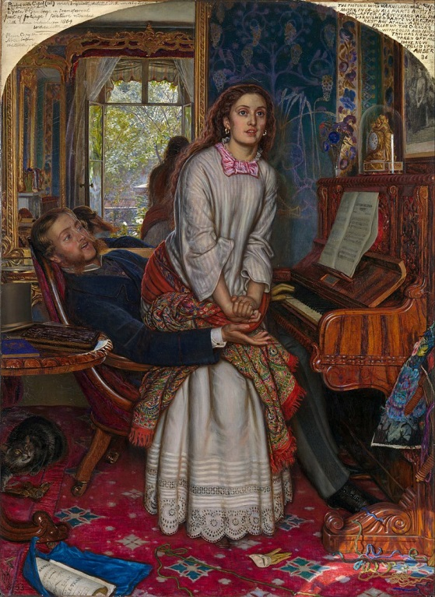
◎律法叫人知罪
(2)「因為」﹕羅3.20b﹐「律法本是叫人知罪。」這正是保惠師的工作﹐「叫世人為罪…自己責備自己。」(約16.8) 聖靈使用律法﹐使人感受到他自己的罪咎。神賜律法的目的若此﹐還能靠行律法得永生嗎﹖F. F. Bruce特別提起了林前15.56b的話﹐「罪的權勢就是律法。」
Awakening Conscience by William Holman Hunt 1853
at Tate Britain

Slide 30
可是諸位千萬別誤會﹐俗語說「道高一尺﹐魔高一丈」的罪過﹐當然是在魔而不在道。
保羅在羅馬書七章的親身經驗﹐為律法第一功用作了最好的註腳﹕人性交響曲
罪~律法~聖靈

Slide 31
⁵因為我們屬肉體的時候﹐那因律法而生的惡慾就在我們肢體中發動﹐以致結成死亡的果子…⁷這樣﹐我們可說甚麼呢﹖律法是罪嗎﹖斷乎不是﹗只是非因律法﹐我就不知何為罪。…¹¹因為罪趁著機會﹐就藉著誡命引誘我﹐並且殺了我。¹²這樣看來﹐律法是聖潔的﹐誡命也是聖潔﹑公義﹑良善的。¹³既然如此﹐那良善的是叫我死嗎﹖斷乎不是﹗叫我死的乃是罪﹐罪藉著那良善的叫我死﹐就顯出真是罪﹐叫罪因著誡命更顯出是惡極了。…¹⁸我也知道在我裏頭﹐就是我肉體之中﹐沒有良善。因為﹐立志為善由得我﹐只是行出來由不得我。…²⁴我真是苦啊﹗誰能救我脫離這取死的身體呢﹖

Slide 32
律法應許對比(3.19cd-20)
3.19cd和3.20諸句繼續註釋律法的功能﹐與應許為何不同﹐它們之間有顯著的對比。兩者有三方面的不同﹕
治罪有所不同(3.19b)
期限有所不同(3.19c)
源頭有所不同(3.19d-20)

Slide 33
◎治罪有所不同(3.19b)
再將3.19b「(律法)原是為過犯添上的」一語﹐做一小結﹕律法治罪的策略是惹動它﹑激發它﹑增添它﹐好叫罪人知罪﹐得以悔改歸正。它可以說是罪惡的顯影劑。
但是應許的恩約不是這樣﹐基督來了﹐祂背負我們的罪惡﹐在十架上澈底消滅它﹐叫罪人知道恩典的珍貴﹐永遠感恩。

Slide 34
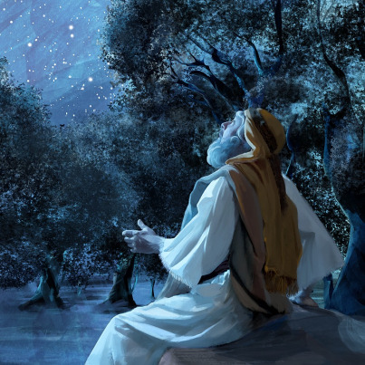
◎期限有所不同(3.19c)
3.19c﹐「等候那蒙應許的子孫來到」一語﹐顯示律法與應許的又一對比。律法是有期限性的﹐當基督來到﹐知罪的功用就告一段落﹔相形之下﹐應許要持續到永遠。這裏
的子孫是指憑信做亞伯拉罕的後裔
的人﹐他們是在那一位子孫－基督
－裏﹐承受應許之福的。

Slide 35
但要在此做一註腳﹐免得有人誤入歧途…
廢弛道德律(antinomianism)﹕以為十誡過去了
舊約脫鉤論(Unhitch OT)﹕更辣嗆…
主說「天地都廢去了﹐律法的一點一畫也不能廢去﹐都要成全。」(太5.18) 加爾文的律法三功用按應用次序重新如下﹕
抑制罪惡(2nd)→使人知罪(1st)→生活規範(3rd)
社會功能→ 福音功能→ 倫理功能

Slide 36
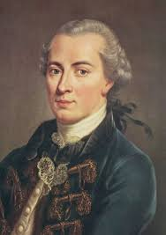
連哲學家康德都驚呼﹐人心內的道德律與星空的宇宙律﹐相互輝映。那位將十誡刻在法版上的神﹐也是將道德律刻在人心版上的神﹐它們是同樣的誡命﹐永遠在人心內反映神是怎樣聖潔公義的神﹐不論他是在天堂還是在地獄。

Slide 37
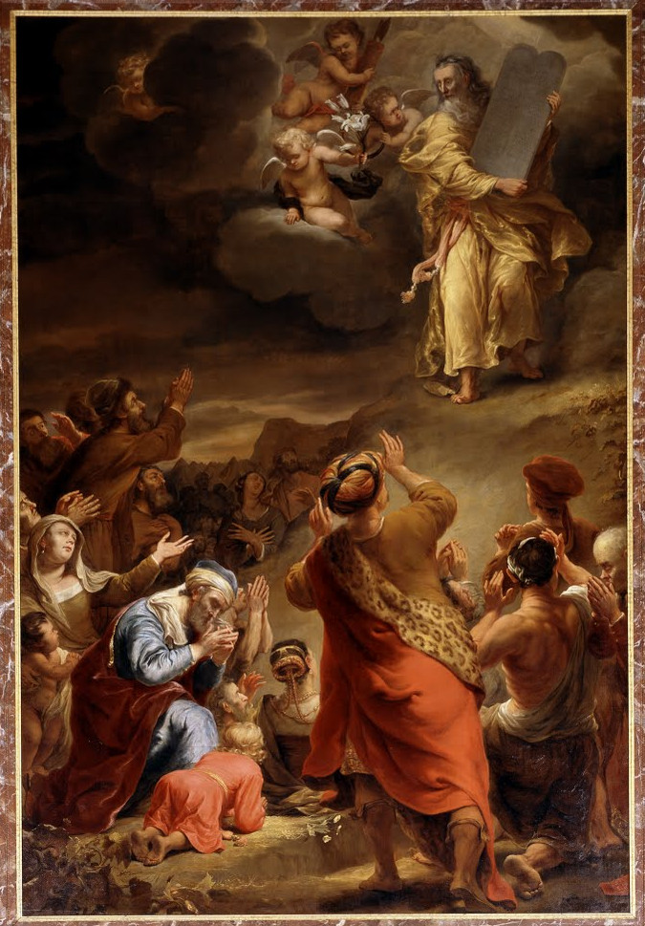
◎源頭有所不同(3.19d-20)
這是兩者最精采的對比。律法的設立是間接的﹐有中保﹐乃摩西。神將律法交給天使﹐再轉交給中保。中保站在人與天使之間﹐律法是否能發揮功效﹐是要看兩造。立約人犯了律法﹐不但得不到祝福﹐反而要受咒詛。條件性的。

Slide 38
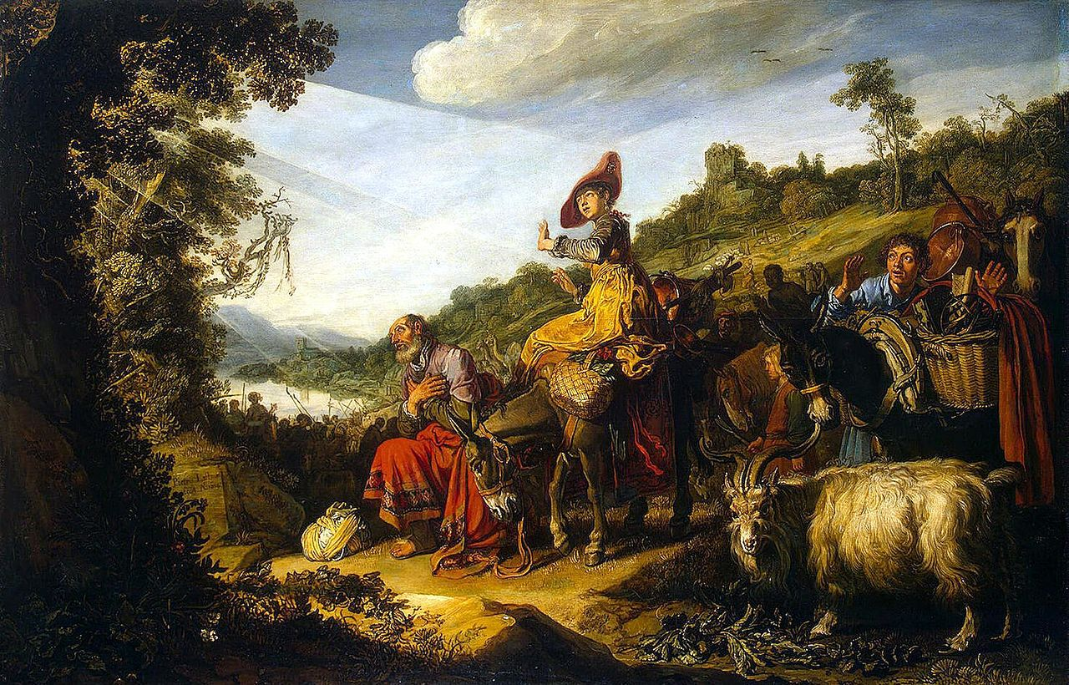
應許完全不一樣﹐它是恩約﹐是神主權性的恩惠促成的。這是「神卻是一位」的涵義。
Abraham's Journey to Canaan
by Pieter Lastman 1614 at Hermitage

Slide 39
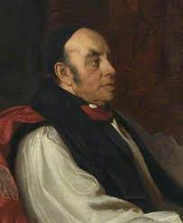
J. B. Lightfoot說﹐這句話(加3.20)的解釋多達250~300種之多﹗應許完全是神以祂主權的恩惠﹑又以恩約的信實運作的。律法與應許的區分﹐判若雲泥。他的註釋十分精闢﹕

Slide 40
中保的概念至少設定了兩方﹐在兩造之間﹐調停才得以進行。律法的本質是兩造之間的契約﹐神在一邊﹐而猶太人在另一邊。只有當兩邊都履行契約的條款時﹐這約才有效。所以﹐它是偶發性的﹐並非絕對的。…應許與律法不同﹐它是絕對而非條件性的。它惟獨取決於神的諭令。它沒有簽署契約的兩造﹐也沒有什麼條款之類的東西。給予者是一切﹐而受益者空無所有。「一」的基本意思是數目﹐進深的意思可能是指其不變性﹔準此﹐它是不可測透的(accidental)﹑不是人固有的(inherent)。

Slide 41
信心終於誕生﹗(3.21-22)
進入了結論。律法並非與應許作對的﹔雖然它不具有使人得生的功能﹐但它叫人知罪﹐叫罪在人裏面發動﹑增添﹔不只如此﹐它甚至將人都圈在罪中﹐但千萬別誤會﹐這只是個過程﹐因為3.22的下半節是目的子句﹕「使(hina)所應許的福因信耶穌基督﹐歸給那信的人。」這句話有什麼涵義﹖

Slide 42
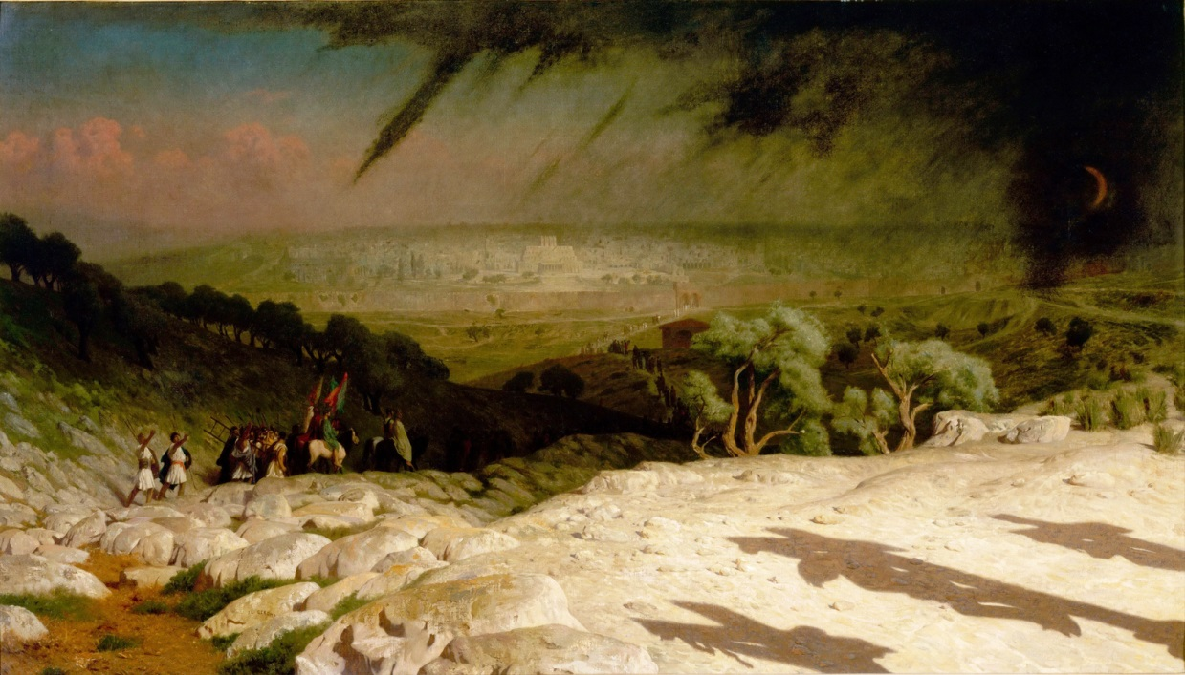
基督已經來了﹐祂曾一次永遠地釘死在十字架上﹐解決了罪人的問題。不但如此﹐祂將祂的血帶入天上的至聖所﹐灑在神的施恩座前﹐一次永遠地平息
了父神對罪惡的忿怒﹐
使罪人從此可以與神
和好。
Golgotha (It is Finished)
aka Jerusalem
by Jean-Léon Gérôme 1867
at Musée d'Orsay, Paris

Slide 43
救贖成全了﹐屬靈豐盛的筵席擺設了﹐請問﹕誰來赴筵﹖就是那些在罪中深感痛苦的人﹐那些被自己的罪圈住﹑無處可走的人﹐那些覺得沒有盼望的人。上面講過﹐人之所以感受到良心裏的道德律的自責﹐其實是因為聖靈在我們心中的光照﹐「你這睡著的人當醒過來﹐從死裡復活﹗基督就要光照你了。」(弗5.14)

Slide 44
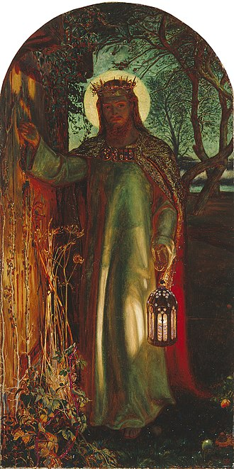
約8.12 耶穌又對眾人說﹕「我是世界的光。跟從我的﹐就不在黑暗裡走﹐必要得著生命的光。」
啟3.20「看哪﹐我站在門外叩門﹐若有聽見我聲音就開門的﹐我要進到他那裡去﹐我與他﹐他與我一同坐席。」
Awakening Conscience
by William Holman Hunt 1853 at Tate Britain

Slide 45
要怎樣得著所應許的福呢﹖
藉著信靠耶穌基督。
我用盤尼西林的見證…為何用﹖要救命﹗
「神愛世人﹐甚至將祂的獨生子賜給他們﹐叫一切信祂的﹐不至滅亡﹐反得永生。」(約3.16)人為什麼會信主﹖因為搞清楚了﹐因為辯論主復活的證據辯輸了…不﹗

Slide 46
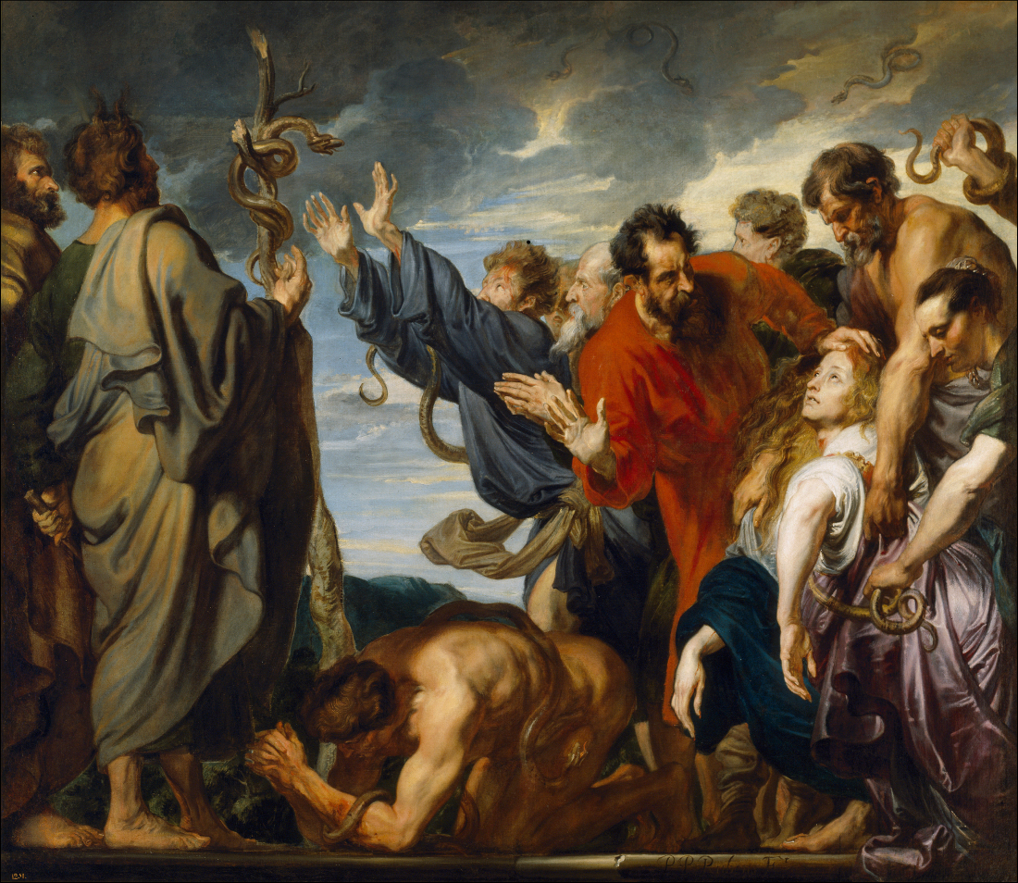
「摩西在曠野怎樣舉蛇﹐人子也必照樣被舉起來﹐叫一切信祂的都得永生。」(約3.14-15)
Moses and the Brazen Serpent
by Anthony Van Dyck 1620
at Museo del Prado, Madrid

Slide 47
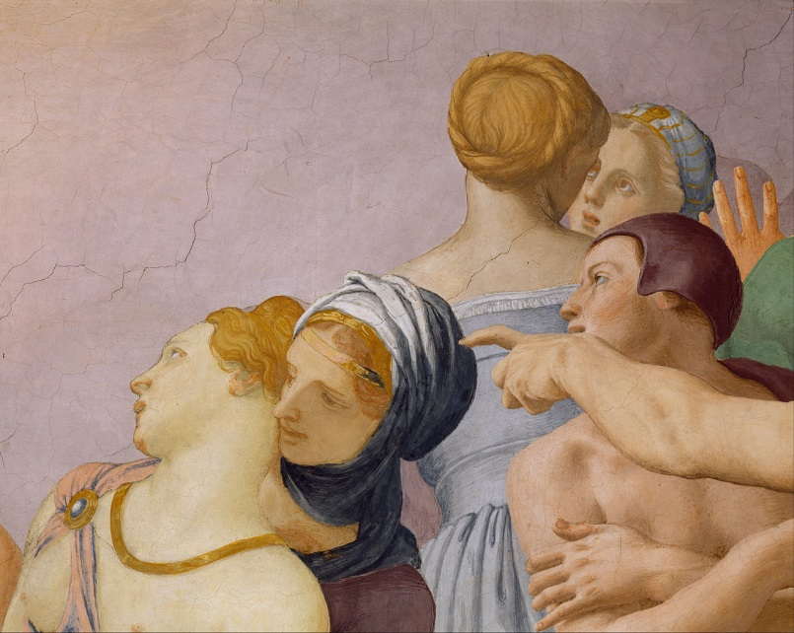
這是舊約典故﹐人被火蛇咬了﹐很快就要死去﹐但他只有一個救法﹐就是仰望神吩咐摩西打造的銅蛇。「一望這[銅]蛇﹐就必得活。」(民21.8) 信心立時油然而生。認清你的本相﹐你就必認識真神與基督。願神賜福你。
The Adoration of the Bronze Snake
(detail) by Agnolo Bronzino 1540~45
at Palazzo Vecchio Museum, Florence

